Slide 1

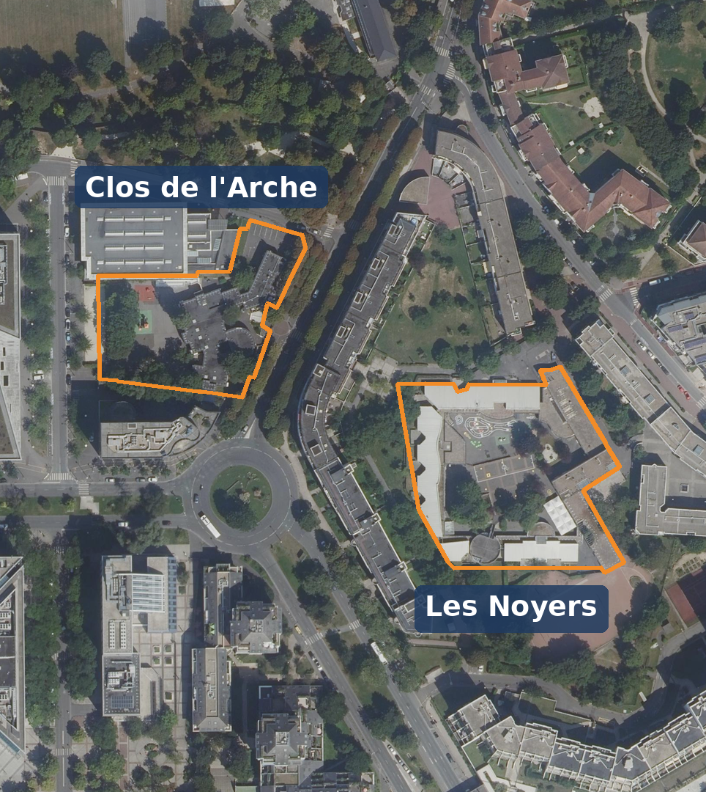
LES ÉCOLES · TRAVAUX
Travaux aux écoles des Noyers et du Clos de l’Arche
Les demandes relevées lors des visites des écoles, et leur traitement
LES NOYERS
DÉJÀ FAIT
À LA TOUSSAINT
BUDGET 2027
Réseau d’eaux pluviales de la cour nettoyé
Films occultants à la salle polyvalente
Portes et mobilier du centre de loisirs réparés
Façade côté maternelle : réparation en cours
Plafonds et murs des couloirs de l’élémentaire
Peintures de la salle polyvalente
Supports d’affichage pour les dessins
Menuiseries de la maternelle
Faux plafond du réfectoire maternelle
Verrière de l’auditorium
Fenêtre du centre de loisirs
CLOS DE L’ARCHE
Fait : portail d’accès du personnel réparé. En préparation : remplacement d’un WC de l’élémentaire par un modèle adapté aux enfants.
© IGN – BD ORTHO
Notes:
Source : tableau des visites d’écoles 2026, version 1 (état d’avancement de début juillet 2026). À FAIRE CONFIRMER par la direction des Bâtiments avant la réunion. LES NOYERS (21 demandes). Fait : nettoyage des accès au réseau d’eaux pluviales de la cour élémentaire (10/06/2026) ; film occultant sur les fenêtres de la salle polyvalente (30/06/2026) ; porte d’entrée de la salle des moyens et meuble de cuisine de la salle des petits du centre de loisirs maternel. En cours : reprise des fissures de la façade à l’angle de la maternelle (entreprise) et pose d’un témoin sur une fissure. Toussaint 2026 : reprise des plafonds fissurés et des murs des circulations élémentaires (ancienne infiltration de la verrière de l’auditorium) ; peintures de la salle polyvalente. Rentrée 2026 : lisses d’affichage (matériel à commander). Budget 2027 (proposé, non voté) : reprise de toutes les menuiseries de la maternelle et remise des rideaux ; fenêtre et manivelle de store du centre de loisirs ; faux plafond du réfectoire maternelle (suppression de la verrière) ; infiltration de la verrière de l’auditorium (BP 2027 ou Métropole du Grand Paris). Non projeté, en attente : infiltration au plafond de la salle polyvalente (devis attendus) ; brise-vue sur le portail côté terrain rouge (bon de commande en attente de signature) ; nettoyage des verrières (marché d’entretien) ; peinture de la salle des ATSEM et de la mezzanine maternelle (vacances à déterminer) ; faïence de la plonge de l’office (nécessite de fermer l’office). CLOS DE L’ARCHE (2 demandes, l’une en double dans le tableau). Fait : réglage des paumelles du portail d’accès du personnel, bloqué par la chaleur. En attente : remplacement d’un grand WC par un petit dans les toilettes élémentaires, EN ATTENTE DU DIAGNOSTIC AMIANTE (diagnostic obligatoire avant travaux dans un bâtiment ancien ; ne pas l’évoquer sans précision du service).

